Slide 1

Abraham
Wójtowice 2025

Slide 2
Abraham ok. 1800 lat B.Ch
Irak, Izrael, historia, lata życia
Wójtowice, 2025

Slide 3
Wyjdź
Wyjdz ze strefy komfortu
Obietnica – błogosłwieństwo, obrona
Kaanan i Ołtarz
Pan mówi z Ołtarza
Twojemu potomstwu dam ziemię
Historia z Egiptem i Saraj.
Bóg walczy za Abrahama (kary i Bogactwo)
Podział Lot i Abraham, patrzenie krótkozwroczne. Odbicie Lota. 318 wojowników, aż do Damaszku
Spotkanie z Melchizedekiem
Zapowiedz potomstwa – Abram uwierzył, a Bóg poczytał mu to za zasługę.
Potwierdzenie posiadania kraju na własność – odwaga Abrama, propozycja BOGA

Slide 4
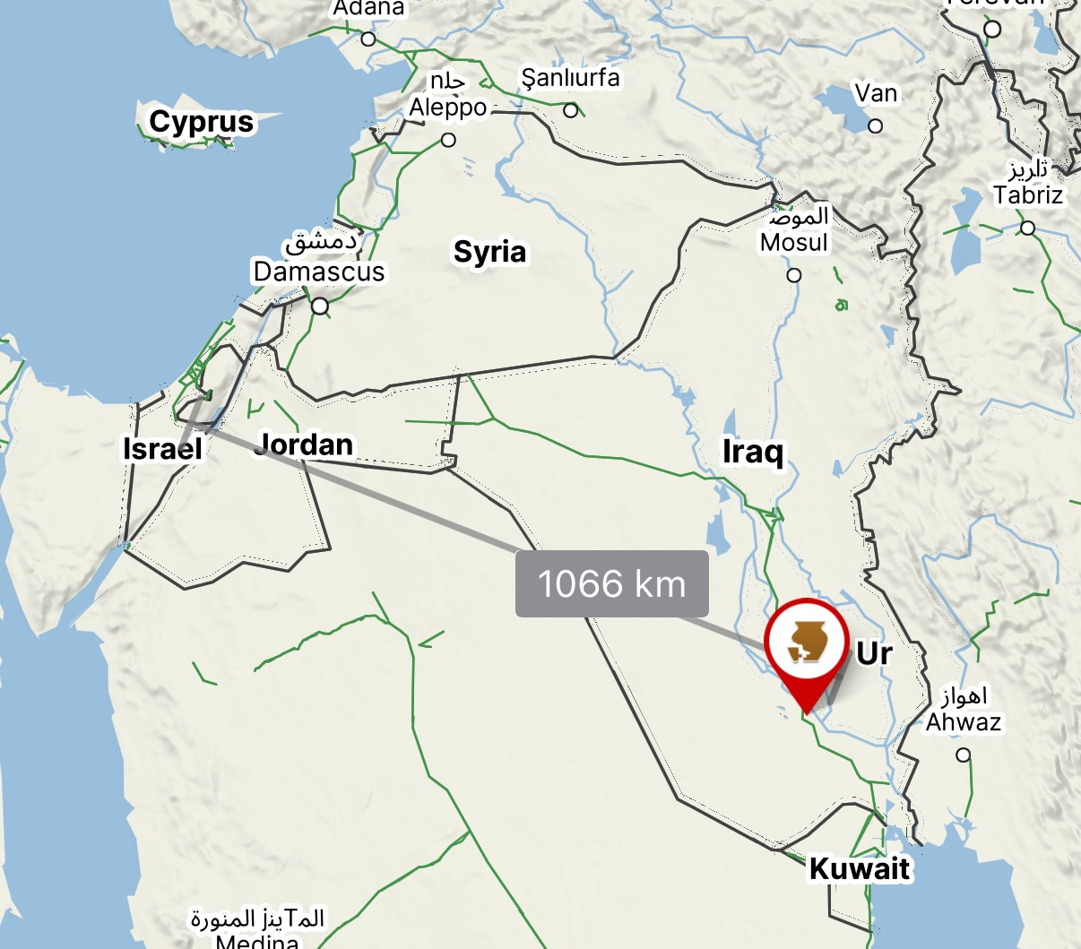
Wyjdź
Wyjdz ze strefy komfortu

Slide 5
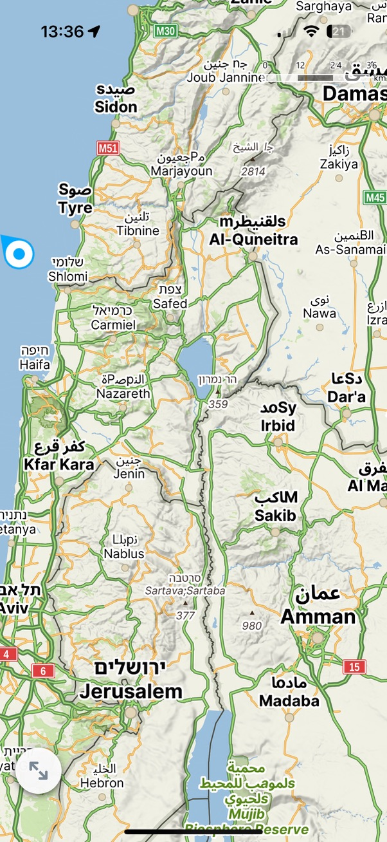
Wyjdź
Podział Lot i Abraham, patrzenie krótkozwroczne.
Odbicie Lota. 318 wojowników, aż do Damaszku

Slide 6
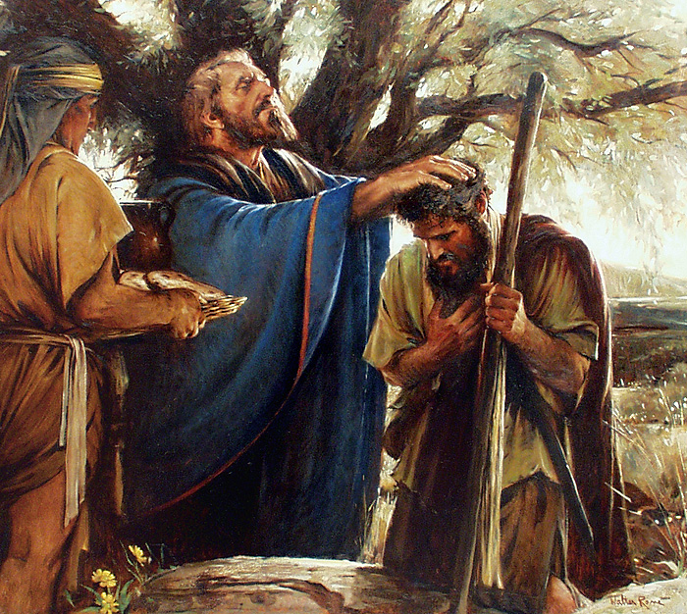
Wyjdź
Spotkanie z Melchizedekiem

Slide 7
Wyjdź
Wyjdz ze strefy komfortu
Obietnica – błogosłwieństwo, obrona
Kaanan i Ołtarz
Pan mówi z Ołtarza
Twojemu potomstwu dam ziemię
Historia z Egiptem i Saraj.
Bóg walczy za Abrahama (kary i Bogactwo)
Podział Lot i Abraham, patrzenie krótkozwroczne. Odbicie Lota. 318 wojowników, aż do Damaszku
Spotkanie z Melchizedekiem
Zapowiedz potomstwa – Abram uwierzył, a Bóg poczytał mu to za zasługę.
Potwierdzenie posiadania kraju na własność – odwaga Abrama, propozycja BOGA

Slide 8
Wyjdź
Potomstwo – Hagar niewolnica. Izmael
Abram – Abraham, Saraj – Sara.
Obrzezanie, potomstwo. Abraham 99 lat.
Obietnica, czas, realizacja.
Dęby Mamre.
Sodoma i Gomora
Ratowanie mieszkańców (targowanie) – spirala zła
Lot ratuje Boga – Bóg Lota
Deszcz siarki i ognia
Moabici i Ammonici
Alkohol (furtka)
Abimelek, Bóg ratuje małżeństwo.
Moria - test wiary i zapowiedz Golgoty

Slide 9
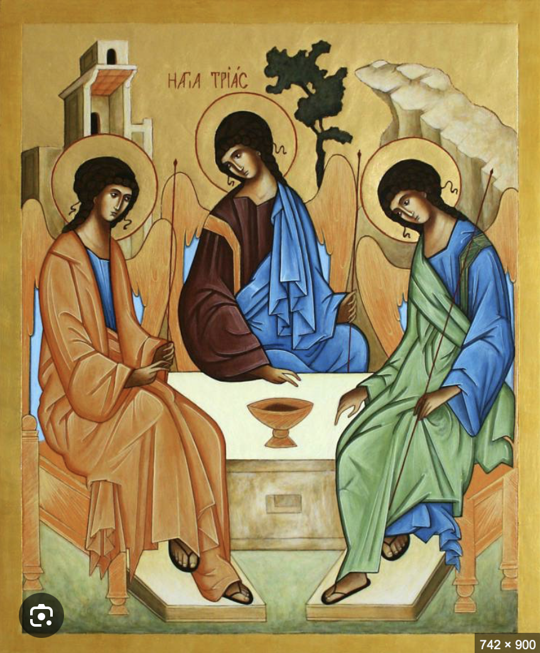
Wyjdź
Potomstwo – Hagar niewolnica. Izmael
Abram – Abraham, Saraj – Sara.
Obrzezanie, potomstwo. Abraham 99 lat.
Obietnica, czas, realizacja.
Dęby Mamre.

Slide 10
Wyjdź
Potomstwo – Hagar niewolnica. Izmael
Abram – Abraham, Saraj – Sara.
Obrzezanie, potomstwo. Abraham 99 lat.
Obietnica, czas, realizacja.
Dęby Mamre.
Sodoma i Gomora
Ratowanie mieszkańców (targowanie) – spirala zła
Lot ratuje Boga – Bóg Lota
Deszcz siarki i ognia
Grzechy Sodomskie

Slide 11
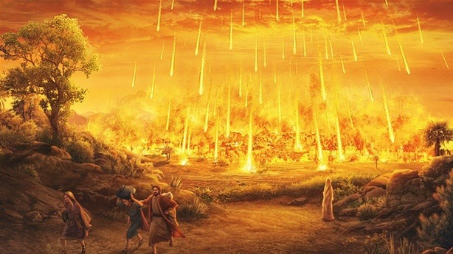
Wyjdź
Deszcz siarki i ognia
Grzechy Sodomskie

Slide 12
Wyjdź
Potomstwo – Hagar niewolnica. Izmael
Abram – Abraham, Saraj – Sara.
Obrzezanie, potomstwo. Abraham 99 lat.
Obietnica, czas, realizacja.
Dęby Mamre.
Sodoma i Gomora
Ratowanie mieszkańców (targowanie) – spirala zła
Lot ratuje Boga – Bóg Lota
Deszcz siarki i ognia
Moabici i Ammonici - kazirostwo
Alkohol (furtka)
Abimelek, Bóg ratuje małżeństwo.
Moria - test wiary i zapowiedz Golgoty

Slide 13
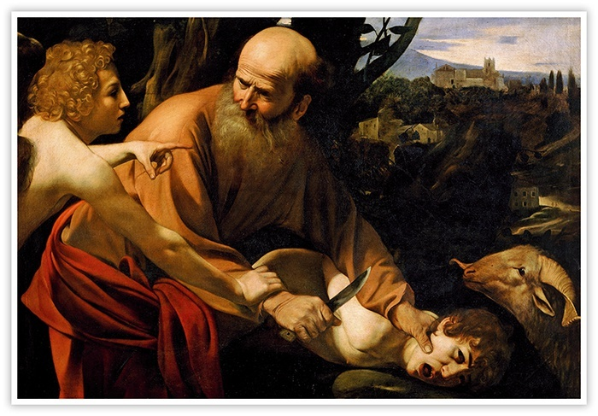
Wyjdź
Moria - test wiary i zapowiedz Golgoty

Slide 14
Podsumowanie
Wykorzystać wszelkie sytuacja żeby spotykać Boga
Słuchać go z Ołtarza
Targować się - odwaga
Prosić o błogosławieństwo
Zapraszać Boga do Domu
Nie pozwolić sobie na odcinanie świadomości
Ratować Lota aż do Damaszku
Chronić małżeństwo
Nie wchodzić w spirale zła
Prosić o wiarę przez Abrahama

